Slide 1
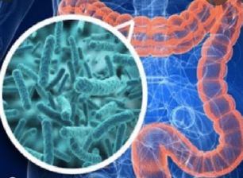
E.coli (Escherichia coli)
- Là một loại vi khuẩn Gram âm, phân bố rất rộng trong môi trường sống.
Có mặt trong thực phẩm, nguồn nước và đặc biệt là ký sinh trong ruột người.
Vi khuẩn E.coli đa số là vô hại, thậm chí hỗ trợ quá trình tiêu hóa của con người.
Tuy nhiên, một nhóm nhỏ vi khuẩn E.coli có thể dẫn tới một số chứng bệnh sau:
Tiêu chảy
Nhiễm khuẩn đường tiểu.
Viêm màng não.
Các nhiễm khuẩn trong hệ thống tiêu hóa.

Slide 2
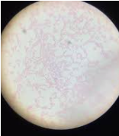
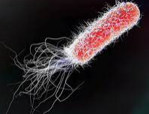
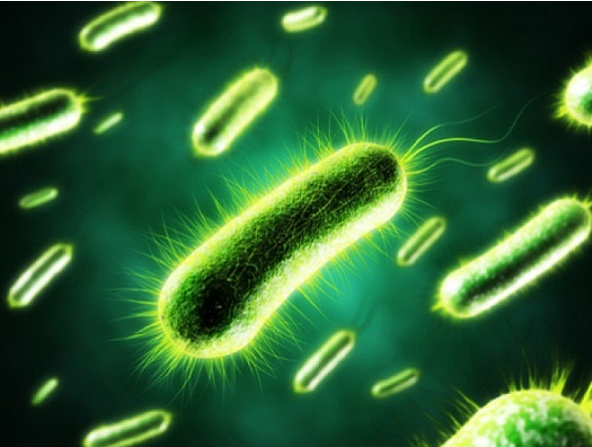

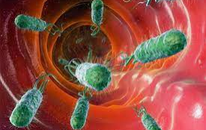
Vi khuẩn E.coli trong điều kiện nuôi cấy thích hợp cứ 20 phút lại phân đôi 1 lần.
Giả sử lúc đầu có 1 vi khuẩn. Sau 120 phút có bao nhiêu vi khuẩn?

Slide 3
BÀI 5:
PHÉP TÍNH LŨY THỪA VỚI SỐ MŨ TỰ NHIÊN

Slide 4
I
PHÉP NÂNG LÊN LŨY THỪA

Slide 5

Viết tổng 2 + 2 + 2 + 2 + 2 + 2 bằng cách dùng phép nhân.
2 + 2 + 2 + 2 + 2 + 2 = 2 . 6
Ta cũng có thể viết gọn tích của nhiều thừa số bằng nhau.
2 . 2 . 2 . 2 . 2. 2 = 2⁶

Slide 6

Nếu tổng có nhiều số hạng bằng nhau, ta có thể viết gọn bằng cách dùng phép nhân. Còn nếu một tích có nhiều thừa số bằng nhau, ta có thể viết gọn bằng cách dùng phép nâng lên luỹ thừa.
Phép nâng lên lũy thừa thực chất là phép nhân nhiều thừa số bằng nhau
Lũy thừa bậc n của a, kí hiệu a^{n}, là tích của n thừa số a:
a^{n} = a . a . …. . a ( n ∈ N*)
n thừa số
Số a được gọi là cơ số, n được gọi là số mũ.
Quy ước: a¹ = a.

Slide 7
Chú ý:
a^{n} đọc là “a mũ n” hoặc “a lũy thừa n” hoặc “lũy thừa bậc n của a”.
+ a² còn được gọi là “a bình phương” hay “bình phương của a”.
+ a³ còn được gọi là “a lập phương” hay “lập phương của a”.

Slide 8
Luyện tập 1: Viết và tính các lũy thừa sau:
a) Năm mũ hai.
b) Hai lũy thừa bảy.
c) Lũy thừa bậc ba của sáu.
Trả lời:
a) Năm mũ hai: 5² = 25
b) Hai lũy thừa bảy: 2⁷ = 128
c) Lũy thừa bậc ba của sáu: 6³ = 216

Slide 9
Lưu ý:
Với n là số tự nhiên khác 0, ta có:
10^{n} = 1 0…0
n chữ số 0

Slide 10
Luyện tập 2: Viết các số sau dưới dạng lũy thừa với cơ số cho trước:
a) 25, cơ số 5.
b) 64, cơ số 4.
Trả lời:
a) 25, cơ số 5: 25 = 5 . 5 = 5²
b) 64, cơ số 4: 64 = 4. 4. 4 = 4³

Slide 11
II
NHÂN HAI LŨY THỪA CÙNG CƠ SỐ

Slide 12

So sánh: 2³ . 2⁴ và 2⁷
2³ . 2⁴ = (2 . 2 . 2) . (2 . 2 . 2 . 2 . 2)
= 2 . 2 . 2 . 2 . 2 . 2 . 2 . 2
= 2⁷
=> 2³. 2⁴ = 2⁷

Slide 13

Khi nhân hai lũy thừa cùng cơ số, ta giữ nguyên cơ số và cộng các số mũ:
a^{m} . a^{n} = a^{m+n}

Slide 14
Luyện tập 3: Viết kết quả mỗi phép tính sau dưới dạng một lũy thừa:
a) 2⁵ . 64
b) 20 . 5 . 10³
Trả lời:
a) 2⁵ . 64 = 2⁵ . 2⁶ = 2⁵⁺⁶ = 2¹¹
b) 20 . 5 . 10³ = 100.10³ = 10². 10³ = 10²⁺³ = 10⁵

Slide 15
III
CHIA HAI LŨY THỪA CÙNG CƠ SỐ

Slide 16

So sánh: 2⁵ : 2³ và 2²
2⁵ : 2³ = (2 . 2 . 2 . 2 . 2) : (2 . 2 . 2)
= 2 . 2 = 2²
=> 2⁵ : 2³ = 2²

Slide 17
Khi chia hai lũy thừa cùng cơ số, ta giữ nguyên cơ số và trừ các số mũ:
a^{m} : a^{n} = a^{m-n} ( a ≠ 0; m ≥ n)
Quy ước: a⁰ = 1 (a ≠ 0)

Slide 18
Luyện tập 4 : Viết kết quả mỗi phép tính sau dưới dạng một lũy thừa:
a) 6⁵ : 6; b) 128 : 2³.
Trả lời:
a) 6⁵ : 6 = 6⁵⁻¹ = 6⁴
b) 128 : 2³ = 2⁷ : 2³ = 2⁷⁻³ = 2⁴
18

Slide 19
LUYỆN TẬP
Bài 1: Viết các tích sau dưới dạng lũy thừa:
a) 5 . 5 . 5 . 5
b) 9 . 9 . 9 . 9 . 9 . 9 . 9
= 5⁴
= 9⁷
c) 7 . 7 . 7 . 7 . 7
d) a . a . a . a . a . a . a . a
= 7⁵
= a⁸

Slide 20
Bài 2: Xác định cơ số, số mũ và tính mỗi lũy thừa sau: 2⁵, 5², 9², 1¹⁰, 10¹.
Giải:
+ 2⁵: cơ số 2, số mũ 5
2⁵ = 2 . 2 . 2 . 2 . 2 = 32
+ 5²: cơ số 5, số mũ 2
5² = 5 . 5 = 25
+ 9²: cơ số 9, số mũ 2
9² = 9 . 9 = 81
+ 1¹⁰: cơ số 1, số mũ 10
1¹⁰ = 1
+ 10¹: cơ số 10, số mũ 1
10¹ = 10

Slide 21
HOẠT ĐỘNG NHÓM
Bài 4: Viết kết quả mỗi phép tính sau dưới dạng một lũy thừa:
Nhóm 1
Nhóm 2
Nhóm 3
a) 3⁴. 3⁵ ;
16. 2­⁹ ;
16. 32 ;
b) 12⁸ : 12 ;
243 : 3⁴ ;
10⁹ : 10 000 ;
c) 4 . 8⁶. 2 . 8³ ;
12². 2 . 12³. 6 ;
6³. 2 . 6⁴. 3 ;

Slide 22
Kết quả:
a) 3⁴. 3⁵ = 3⁹
16. 2­⁹ = 2⁴ . 2⁹ = 2¹³
16. 32 = 2⁴ . 2⁵ = 2⁹
10⁹ : 10 000
= 10⁹ : 10⁴ = 10⁵
b) 12⁸ : 12 = 12⁷
243 : 3⁴ = 3⁵ : 3⁴ = 3¹
c) 4 . 8⁶. 2 . 8³
= 8 . 8⁶ . 8³ = 8¹⁰
12². 2 . 12³. 6
= 12² . 12 . 12³ = 12⁶
6³. 2 . 6⁴ . 3
= 6³ . 6 . 6⁴ = 6⁸

Slide 23
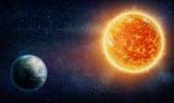
VẬN DỤNG
Bài 6: Khối lượng của Mặt Trời khoảng 1 988 550.10²¹ tấn, khối lượng Trái Đất khoảng 6.10²¹ tấn.
Khối lượng của Mặt Trời gấp khoảng bao nhiêu lần khối lượng của Trái Đất?

Slide 24
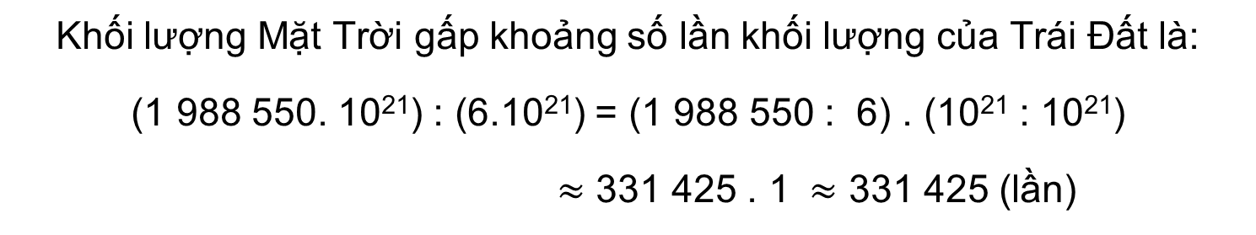
Bài giải
Khối lượng Mặt Trời gấp khoảng số lần khối lượng của Trái Đất là:
(1 988 550. 10²¹) : (6.10²¹) = (1 988 550 : 6) . (10²¹ : 10²¹)
$≈$ 331 425 . 1 $≈$ 331 425 (lần)
Vậy khối lượng của Mặt Trời gấp khoảng 331 425 lần khối lượng của Trái Đất .

Slide 25

Bài 7: Đố.
Cho biết 11² = 121 ; 111² = 12 321.
Hãy dự đoán 1 111² bằng bao nhiêu. Kiểm tra lại dự đoán đó.

Slide 26
Bài giải
Ta có : 11² = 121 ; 111² = 12 321
=> Các kết quả này được viết bởi một số có một số lẻ các chữ số. Các chữ số đứng hai bên chữ số chính giữa đối xứng với nhau và các chữ số bắt đầu từ chữ số đầu tiên bên trái đến chữ số chính giữa là những số tự nhiên liên tiếp đầu tiên.
=> Dự đoán 1111² = 1 234 321.

Slide 27
Kiểm tra :
Thật vậy, 1111² = 1111. 1111
= (1000 + 111) . (1000 + 111)
= 1000² + 2.111.1000 + 111²
= 1 000 000 + 222 000 + 12 321
= 1 234 321.

Slide 28
HƯỚNG DẪN VỀ NHÀ
Ghi nhớ kiến thức của bài.
Hoàn thành các bài tập còn lại và làm thêm bài tập 3 + 5 (SGK – tr25)
Tự đọc, tìm hiểu thêm mục “CÓ THỂ EM CHƯA BIẾT”.
Đọc trước bài mới “ Thứ tự thực hiện các phép tính”

Slide 29
THANK YOU!

